Slide 1


ATUAÇÃO DO MINISTÉRIO PÚBLICO ESTADUAL NA GESTÃO DOS RESÍDUOS SÓLIDOS URBANOS
Letícia Uba da Silveira Maraschin
Engenheira Ambiental - CAOPMAHU
Espaço para logomarca de sua Instituição/Empresa/Universidade
Inserir sua foto
aqui
Atuação do MP Estadual na gestão de RSU, Letícia Uba da Silveira Maraschin, MPPR/ CAOP-MAHU
Notes:
<número>

Slide 2

Espaço para logomarca de sua Instituição/Empresa/Universidade
Estrutura e Função do MPPR
Instituição permanente, caracterizada pela independência dos poderes, dedicada à defesa da ordem jurídica, do regime democrático e dos interesses sociais e individuais indisponíveis.
Atuação do MP Estadual na gestão de RSU, Letícia Uba da Silveira Maraschin, MPPR/ CAOP-MAHU
Notes:
<número>

Slide 3
Espaço para logomarca de sua Instituição/Empresa/Universidade
Capilaridade e Especialização
167
Presença em todo o Paraná
O Ministério Público possui capilaridade estrutural, atuando através de promotorias com atribuição ambiental em todas as comarcas.
Comarcas (Promotorias)
12
Para demandas complexas e regionalizadas, conta com os Grupos de Atuação Especializada em Meio Ambiente, Habitação e Urbanismo (GAEMAs).
Regionais do GAEMA
Atuação do MP Estadual na gestão de RSU, Letícia Uba da Silveira Maraschin, MPPR/ CAOP-MAHU
Notes:
<número>

Slide 4
Espaço para logomarca de sua Instituição/Empresa/Universidade
O Papel do CAOPMAHU
Suporte Técnico e Jurídico
O Centro de Apoio Operacional (CAOPMAHU) fornece assessoria técnica (através de profissionais como Engenheiros, quimico, geólogo, arquiteto e urbanista), jurídica e administrativa. Seu objetivo é subsidiar a atuação na ponta, garantindo o controle preventivo de governança e a tutela dos interesses coletivos.
Temas Prioritários
A atuação estratégica é pautada nos maiores desafios ambientais atuais. A coordenação concentra esforços no Saneamento Básico, Crise Climática, Combate ao Desmatamento, Poluição Hídrica e, de forma contundente, na Gestão de Resíduos Sólidos.
Atuação do MP Estadual na gestão de RSU, Letícia Uba da Silveira Maraschin, MPPR/ CAOP-MAHU
Notes:
<número>

Slide 5
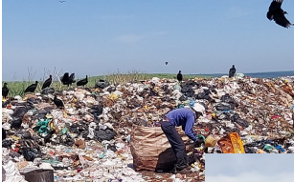
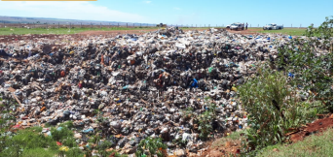
Espaço para logomarca de sua Instituição/Empresa/Universidade
°
O Desafio dos Resíduos Sólidos
A gestão de resíduos sólidos está entre as áreas com maior volume de procedimentos no MPPR. Os objetivos fundamentais são:
Cobrança da elaboração e execução dos PMGIRS.
Erradicação definitiva de lixões irregulares.
Universalização da coleta seletiva urbana e rural.
Tratamento da fração orgânica.
Inclusão das Cooperativas de Catadores.
Atuação do MP Estadual na gestão de RSU, Letícia Uba da Silveira Maraschin, MPPR/ CAOP-MAHU
Notes:
<número>

Slide 6
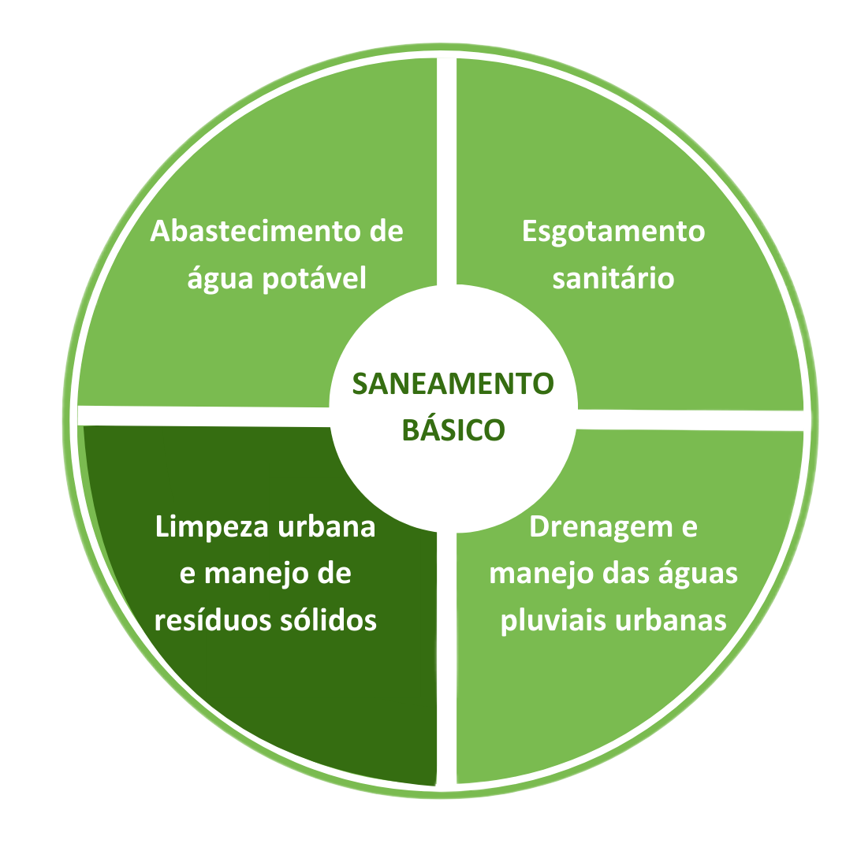
Espaço para logomarca de sua Instituição/Empresa/Universidade
°
Resíduos Sólidos como componente de
Saneamento Básico
A Limpeza Urbana e o Manejo de Resíduos (RSU) são um dos quatro componentes do saneamento básico. Salvo disposição contrária, a prestação desse serviço deve atender concomitante a Política Nacional de Resíduos Sólidos (Lei 12.305/2010) e a Lei de Diretrizes para o Saneamento Básico (Lei 11.445/2007)
Esse duplo regime impacta aspectos como o planejamento, que pode se dar no âmbito do Plano Municipal de Saneamento Básico, desde que atenda o conteúdo mínimo de um PMGIRS.
Em análises do CAOP, entre 30 planos analisados, apenas 02 contemplavam o conteúdo mínimo.
Atuação do MP Estadual na gestão de RSU, Letícia Uba da Silveira Maraschin, MPPR/ CAOP-MAHU
Notes:
<número>

Slide 7



Espaço para logomarca de sua Instituição/Empresa/Universidade
°
Instrumentos órgão execução:
Instrumentos CAOPMAHU:
Protocolos de Atuação
Notas Técnicas
Termos de Compromisso/TAC/ACP
Ferramentas de roteiro que padronizam a fiscalização do Ministério Público, cobrindo o planejamento legal (Fase I) e a execução prática (Fase II).
Diretrizes elaboradas pelo CAOPMAHU sobre temas regulatórios complexos, orientando a atuação técnica e jurídica dos promotores de justiça.
Acordos firmados com a indústria e associações para garantir metas progressivas e concretizar a Responsabilidade Compartilhada.
Atuação do MP Estadual na gestão de RSU, Letícia Uba da Silveira Maraschin, MPPR/ CAOP-MAHU
Notes:
<número>

Slide 8
Espaço para logomarca de sua Instituição/Empresa/Universidade
°°°
Detalhamento: Notas Técnicas
NT 02/2018
NT 04/2018
Materiais Recicláveis: Orienta sobre a priorização e disponibilização da destinação de materiais para as Cooperativas de Catadores por empresas.
Grandes Geradores: Diretrizes sobre as obrigações e Planos de Gerenciamento de Resíduos Sólidos (PGRS) para grandes geradores privados.
NT 02/2019 e 03/2019
NT 03/2022
Logística Reversa (Pneus e Lâmpadas): Obrigação de fabricantes e comerciantes de estruturar sistemas independentes da limpeza urbana pública.
Licitações Sustentáveis: Obrigatoriedade imposta a todos os entes públicos para que realizem compras e contratações de forma inteligente e sustentável.
NT 01/2025
Tecnologias de Tratamento: Avaliação e adequação técnica das tecnologias de tratamento de resíduos conforme as exigências da PNRS.
Atuação do MP Estadual na gestão de RSU, Letícia Uba da Silveira Maraschin, MPPR/ CAOP-MAHU
Notes:
<número>

Slide 9
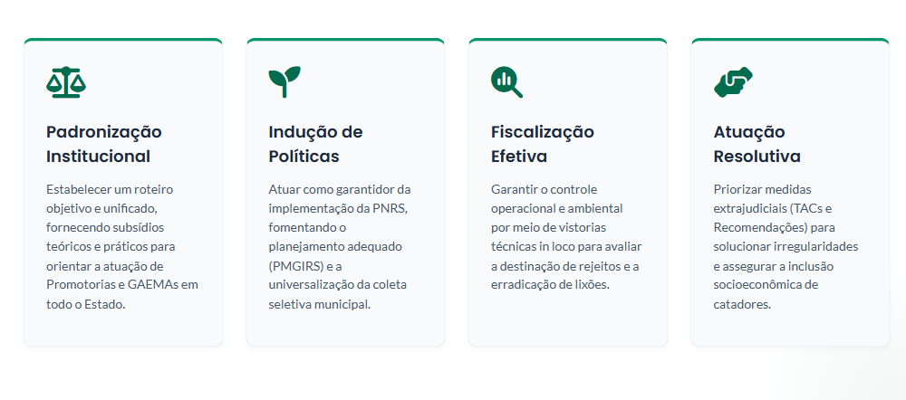
Espaço para logomarca de sua Instituição/Empresa/Universidade
°
Protocolos de Atuação - Objetivos
Os Protocolos de Atuação (Fases I e II) são manuais estratégicos para induzir, fiscalizar e garantir a PNRS, com os seguintes objetivos centrais:
Atuação do MP Estadual na gestão de RSU, Letícia Uba da Silveira Maraschin, MPPR/ CAOP-MAHU
Notes:
<número>

Slide 10
Espaço para logomarca de sua Instituição/Empresa/Universidade
°
Protocolo Fase I: Análise dos PMGIRS
Foco na estruturação legal da Gestão Integrada de Resíduos Sólidos (PMGIRS) através do Plano Setorial de Ação. Roteiro obrigatório de acompanhamento municipal:
4. Regularização
2. Gestão Municipal
Adoção de TACs ou Recomendação Administrativa para sanar ilegalidades documentais ou omissões.
Reuniões com administradores para alinhar a elaboração e execução dos Planos Municipais (PMGIRS).
1. Informações
3. Análise
Requisição de dados, legislações e licenças ambientais aos órgãos públicos municipais.
Análise técnica rigorosa do plano elaborado, verificando o cumprimento do conteúdo mínimo da PNRS.
Atuação do MP Estadual na gestão de RSU, Letícia Uba da Silveira Maraschin, MPPR/ CAOP-MAHU
Notes:
<número>

Slide 11
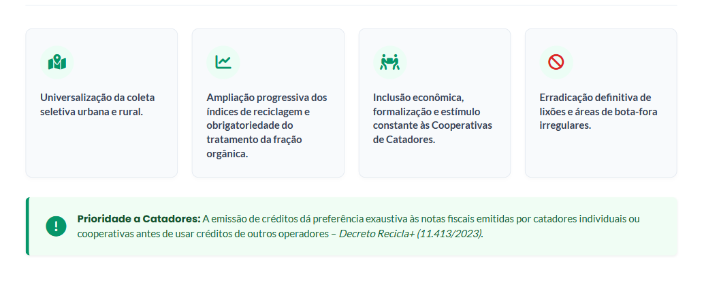
Espaço para logomarca de sua Instituição/Empresa/Universidade
°
Protocolo Fase II - Coleta Seletiva
Atuação do MP Estadual na gestão de RSU, Letícia Uba da Silveira Maraschin, MPPR/ CAOP-MAHU
Notes:
<número>

Slide 12
Espaço para logomarca de sua Instituição/Empresa/Universidade
°°°
Logística Reversa & Termos de Compromisso
Termos de Compromisso
Acompahamento das Políticas Públicas pelo CAOPMAHU:
O Ministério Público do Estado do Paraná celebrou Termos de Compromisso para operacionalização dos sistemas de Logística Reversa de Lâmpadas Fluorescentes, Baterias Chumbo Ácidas.
Resíduos do Setor moveleiro;
Resíduos da Construção Civil;
Embalagens de Medicamentos Humanos e Veterinários.
Atuação do MP Estadual na gestão de RSU, Letícia Uba da Silveira Maraschin, MPPR/ CAOP-MAHU
Notes:
<número>

Slide 13
Espaço para logomarca de sua Instituição/Empresa/Universidade
°°°
Operação Percola
Integração Institucional e Metodologia
Objetivos
Ação conjunta estratégica entre MPPR (GAEMAs), SEDEST e IAT para fiscalização simultânea da gestão de resíduos e passivos ambientais nos municípios.
Levantamento e diagnóstico dos locais de destinação e de disposição final de resíduos sólidos e rejeitos, áreas de transbordo, da reciclagem e do tratamento da fração orgânica nos municípios do Estado, visando ao saneamento das inconformidades quanto à gestão de resíduos sólidos urbanos, dos passivos ambientais e a consequente adoção de medidas resolutivas.
•
Integração e levantamento documental prévio.
•
Deslocamento simultâneo das equipes de fiscalização.
•
Aplicação de questionário padronizado in loco.
•
Providências administrativas (notificações, multas).
•
Sistematização e exigência de Planos de Ação.
Atuação do MP Estadual na gestão de RSU, Letícia Uba da Silveira Maraschin, MPPR/ CAOP-MAHU
Notes:
<número>

Slide 14
Panorama: Operação Percola (I a V)
Operação | Região do GAEMA | Ano | Municípios Abrangidos / Vistoriados | Áreas Fiscalizadas | Autos de Infração (Multas)
Percola I | Maringá | 2019 | 55 / 46 | 63 | R$ 600.000,00
Percola II | Londrina | 2021 | 55 / 55 | 87 | R$ 1.426.500,00
Percola III | Campo Mourão | 2023 | 32 / 32 | 50 | RIAs lavrados
Percola IV | Santo Antônio da Platina | 2025 | 40 / 31 | 45 | R$ 108.000,00
Percola V | Pato Branco | 2025 | 42 / 16 | 25 | R$ 88.000,00
Atuação do MP Estadual na gestão de RSU, Letícia Uba da Silveira Maraschin, MPPR/ CAOP-MAHU
Notes:
<número>

Slide 15
Espaço para logomarca de sua Instituição/Empresa/Universidade
°°°
Principais Irregularidades Encontradas
Lixões a Céu Aberto
Aterros municipais impermeabilizados, mas com problemas na operação
Ausência de tratamento da fração orgânica
Barracões Precários
Disposição Irregular de resíduos diversos
Licenças ambientais vencidas
Queima de resíduos a céu aberto
Barracões com estrutura física precária
Falhas Operacionais
Ausência de licenciamento ambiental
Coleta seletiva ineficiente
Ausência de cobertura diária
Atuação do MP Estadual na gestão de RSU, Letícia Uba da Silveira Maraschin, MPPR/ CAOP-MAHU
Notes:
<número>

Slide 16
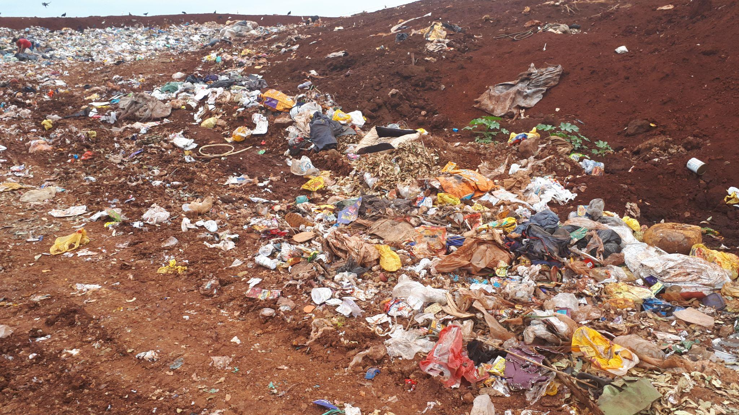
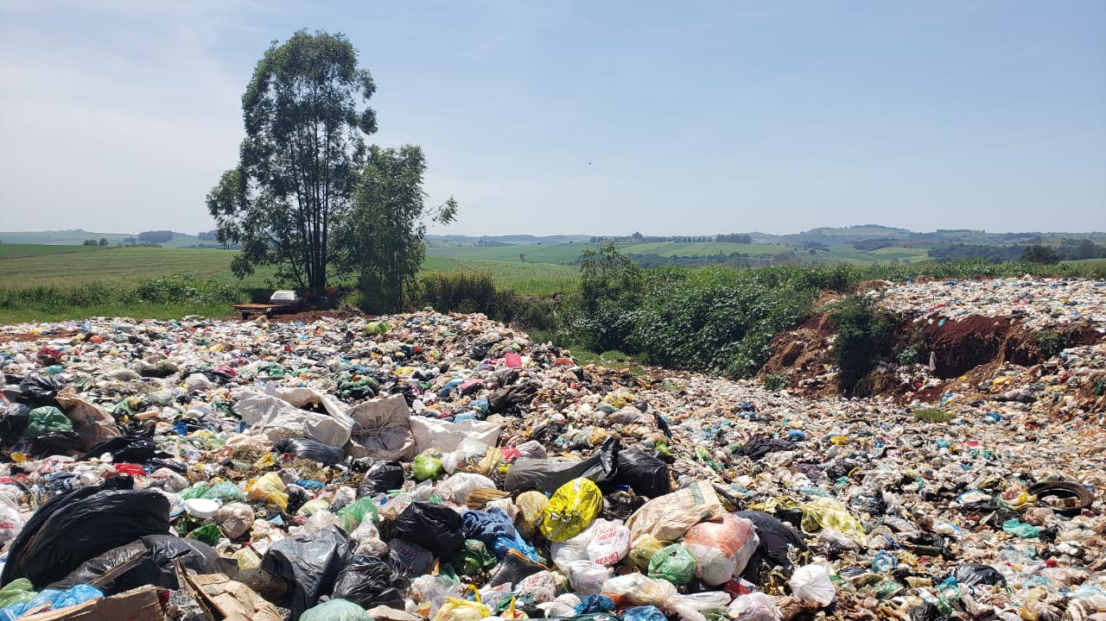
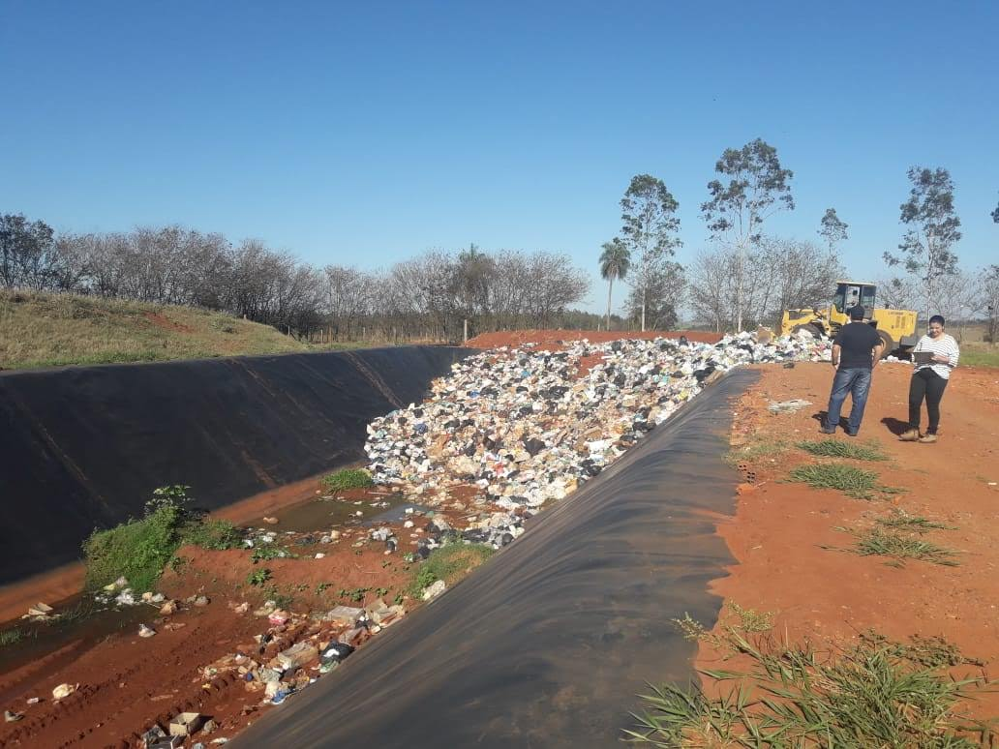
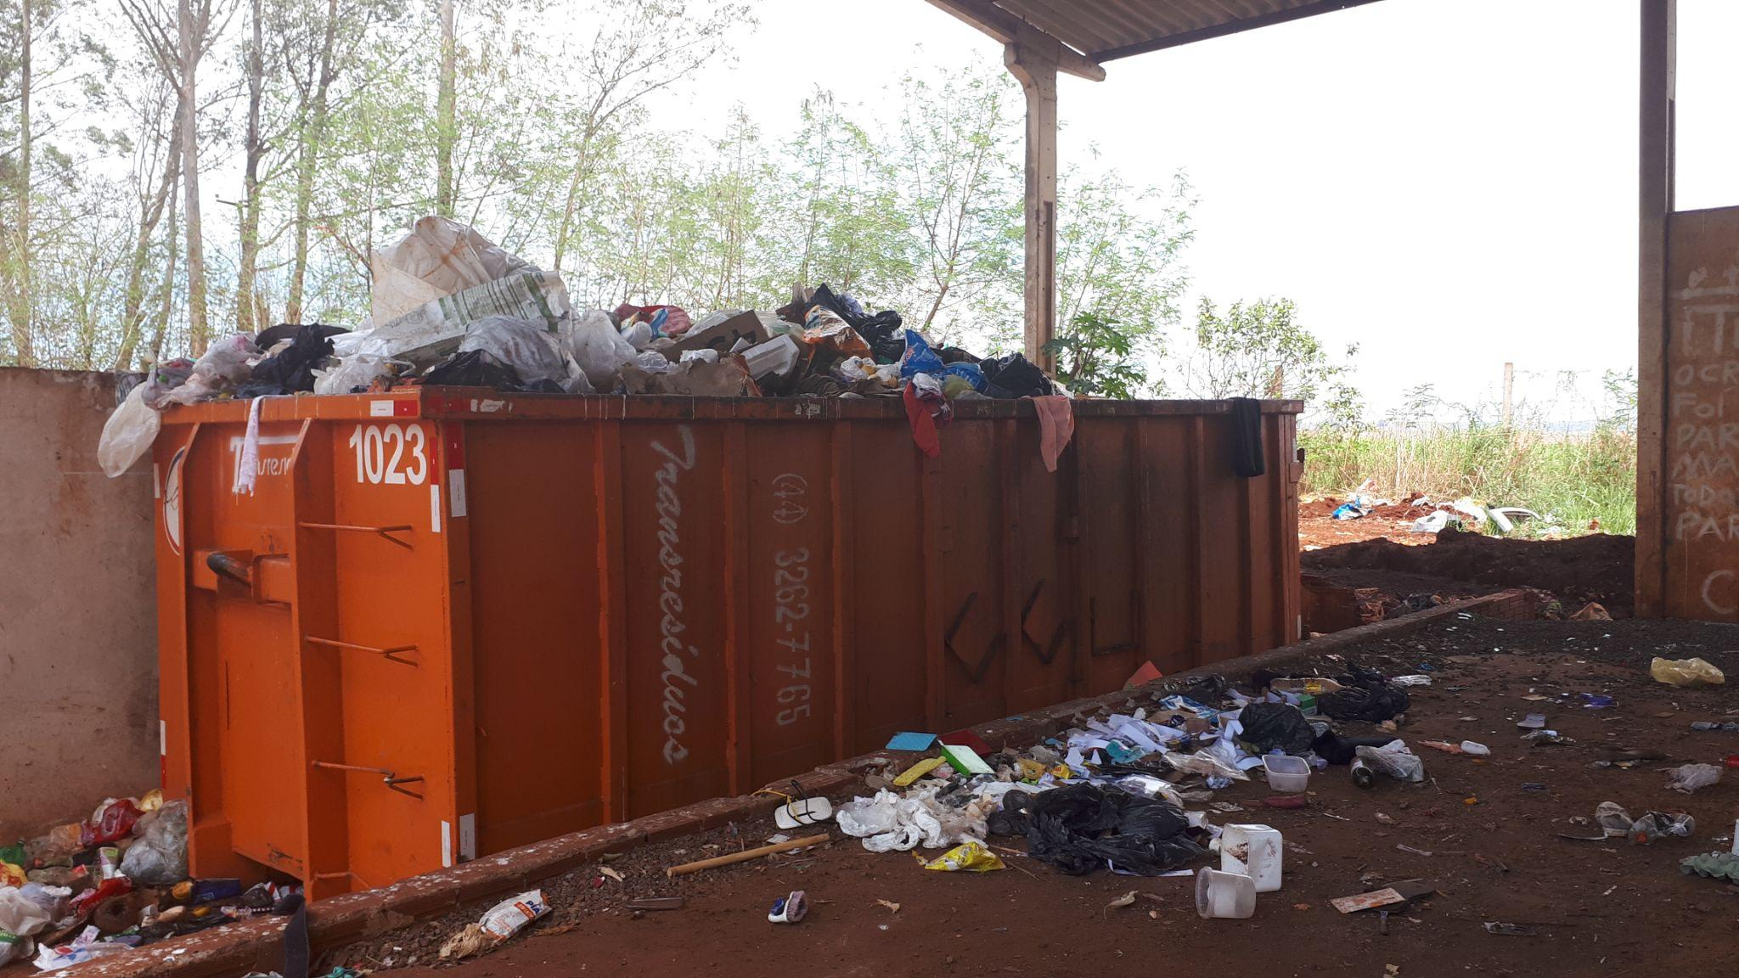
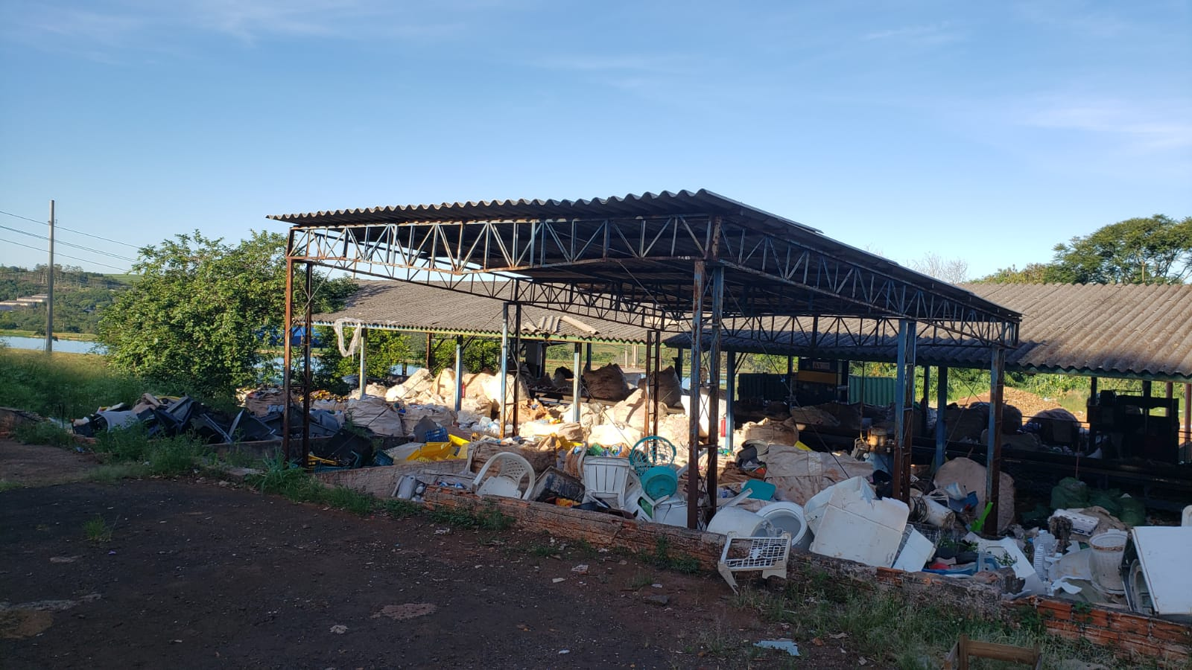
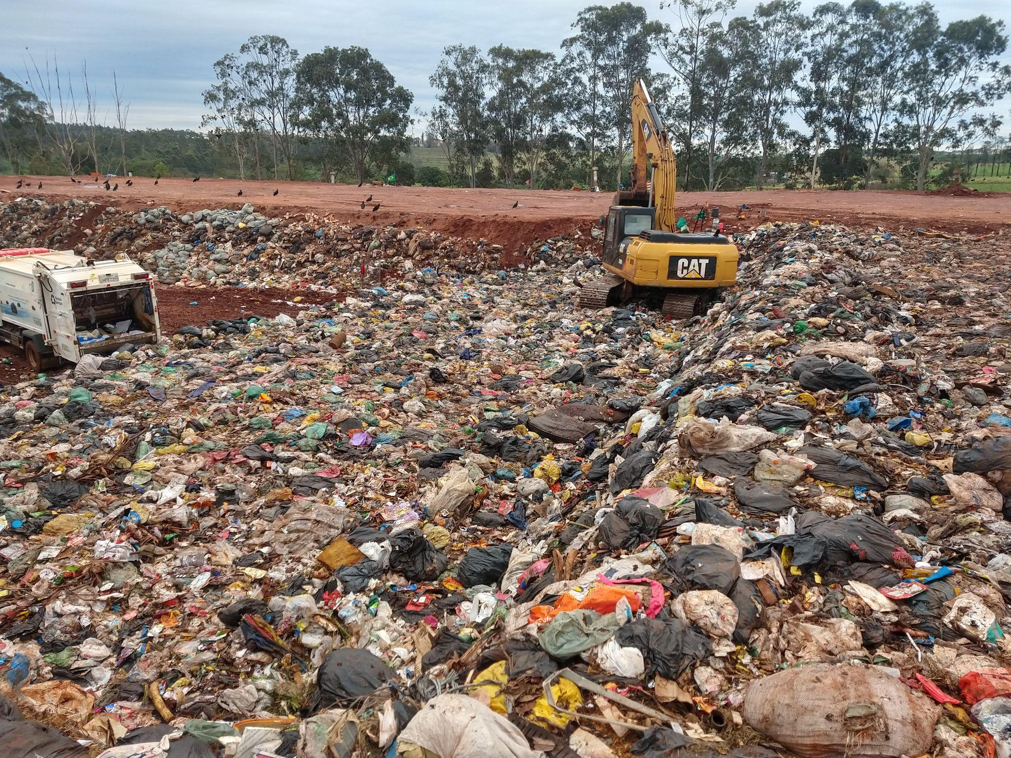
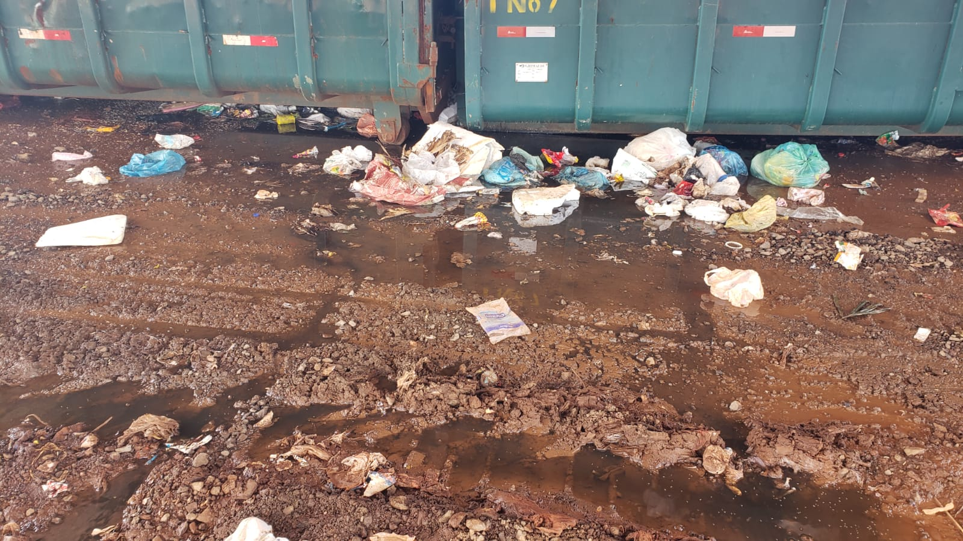
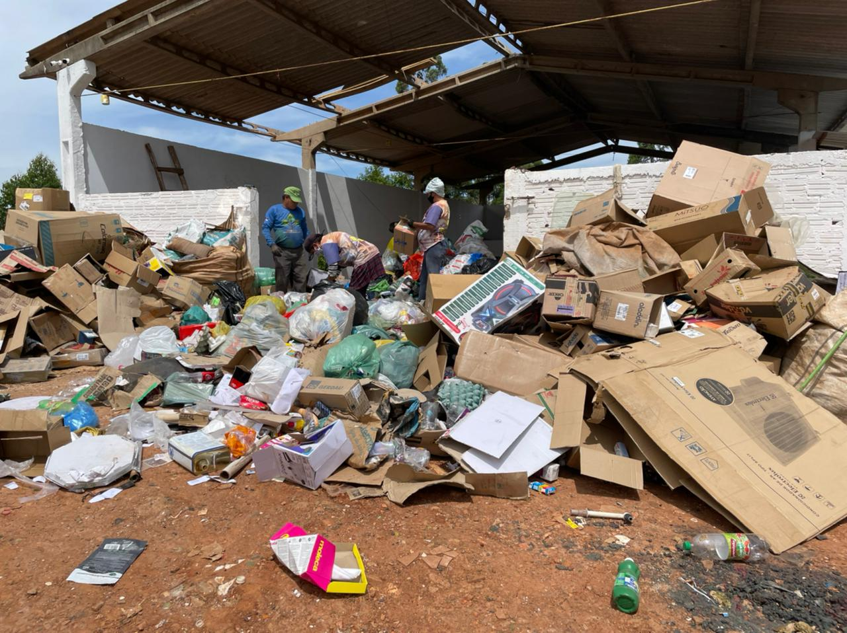
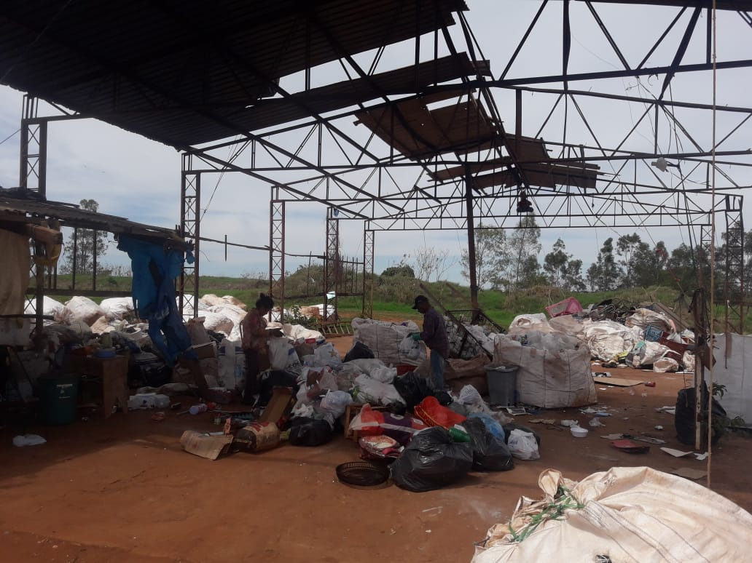
Espaço para logomarca de sua Instituição/Empresa/Universidade
°°°
Principais Irregularidades Encontradas
Notes:
<número>

Slide 17
Espaço para logomarca de sua Instituição/Empresa/Universidade
°°°
Resultados e Providências (Percola)
Avanços Estruturais Concretos
Acompanhamento Institucional
Maringá: 7 lixões encerrados; 23 municípios operando via consórcio; 16 em adequação de aterro próprio.
Londrina: 42 municípios apresentaram e estão executando rigorosamente seus planos de ação validados pelo IAT.
Campo Mourão: Dos 33 municípios vistoriados em 2023, 15 já regularizaram a situação ambiental.
Reuniões mensais entre CAOPMAHU, GAEMA, SEDEST e IAT para cobrar a recuperação de áreas degradadas.
Celebração em massa de Termos de Ajustamento de Conduta (TACs).
Inserção da Educação Ambiental através de grupo de acompanhamento permanente formado por educadores da SEDEST, IAT e MPPR.
Atuação do MP Estadual na gestão de RSU, Letícia Uba da Silveira Maraschin, MPPR/ CAOP-MAHU
Notes:
<número>

Slide 18
Espaço para logomarca de sua Instituição/Empresa/Universidade
°
Próximos Passos
A atuação do Ministério Público se consolida na reconstrução sustentável e preventiva da gestão pública:
Continuidade do acompanhamento dos Planos de Ação derivados das Operações Percola I a V em todos os GAEMAs.
Fortalecimento do controle social e educação ambiental nas cidades.
Expansão das exigências voltadas ao tratamento e compostagem da fração orgânica a fim de desonerar aterros sanitários.
Atuação do MP Estadual na gestão de RSU, Letícia Uba da Silveira Maraschin, MPPR/ CAOP-MAHU
Notes:
<número>

Slide 19
Espaço para logomarca de sua Instituição/Empresa/Universidade
°
Obrigada pela atenção.
CAOPMAHU - Ministério Público do Estado do Paraná
caop.meioambiente@mppr.mp.br | (41) 3250-4766
Atuação do MP Estadual na gestão de RSU, Letícia Uba da Silveira Maraschin, MPPR/ CAOP-MAHU
Notes:
<número>

